Slide 1
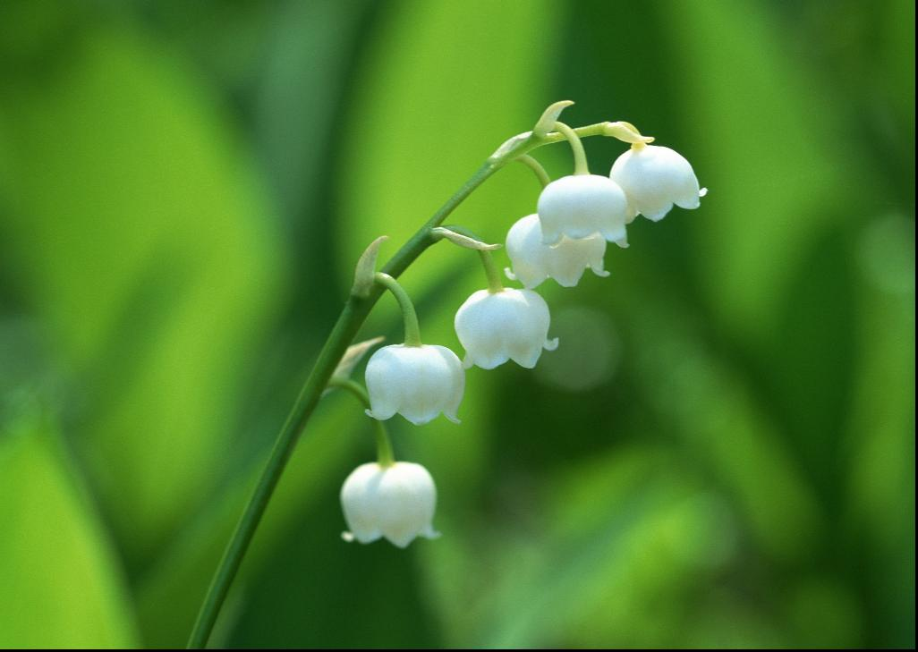
细胞的增殖

Slide 2


细胞的生长和增殖的周期性
细胞增殖的方式 | A
细胞周期的概念 | B
细胞的有丝分裂
动植物有丝分裂的过程及异同 | B
有丝分裂的特征和意义 | B

Slide 3
一、细胞增殖的方式
细胞以分裂方式进行增殖，真核细胞的
分裂方式包括：
有丝分裂
无丝分裂
体细胞的增殖方式
减数分裂
生殖细胞的增殖方式

Slide 4
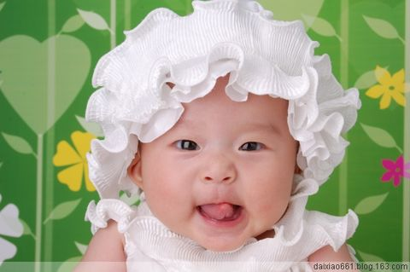
我是从哪里来？

Slide 5

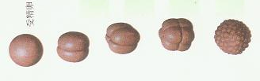
细胞的增殖
受精卵
(1个细胞)
成人
（10¹⁴ 个细胞）

Slide 6
一、细胞周期
不同类型细胞的细胞周期持续时间（小时）
细胞 | 分裂间期 | 分裂期 | 合计
小鼠十二指肠细胞 | 13.5 | 1.8 | 15.3
仓鼠卵细胞 | 11.6 | 0.8 | 12.4
蚕豆根尖细胞 | 15.3 | 2.0 | 17.3
不同
细胞种类不同，其细胞周期的长短 。
分裂间期
分裂期
细胞周期包括 和 。
细胞周期中哪一时期占的时间较长？
分裂间期
细胞周期的两个时期前后顺序是否可以颠倒？为什么？

Slide 7
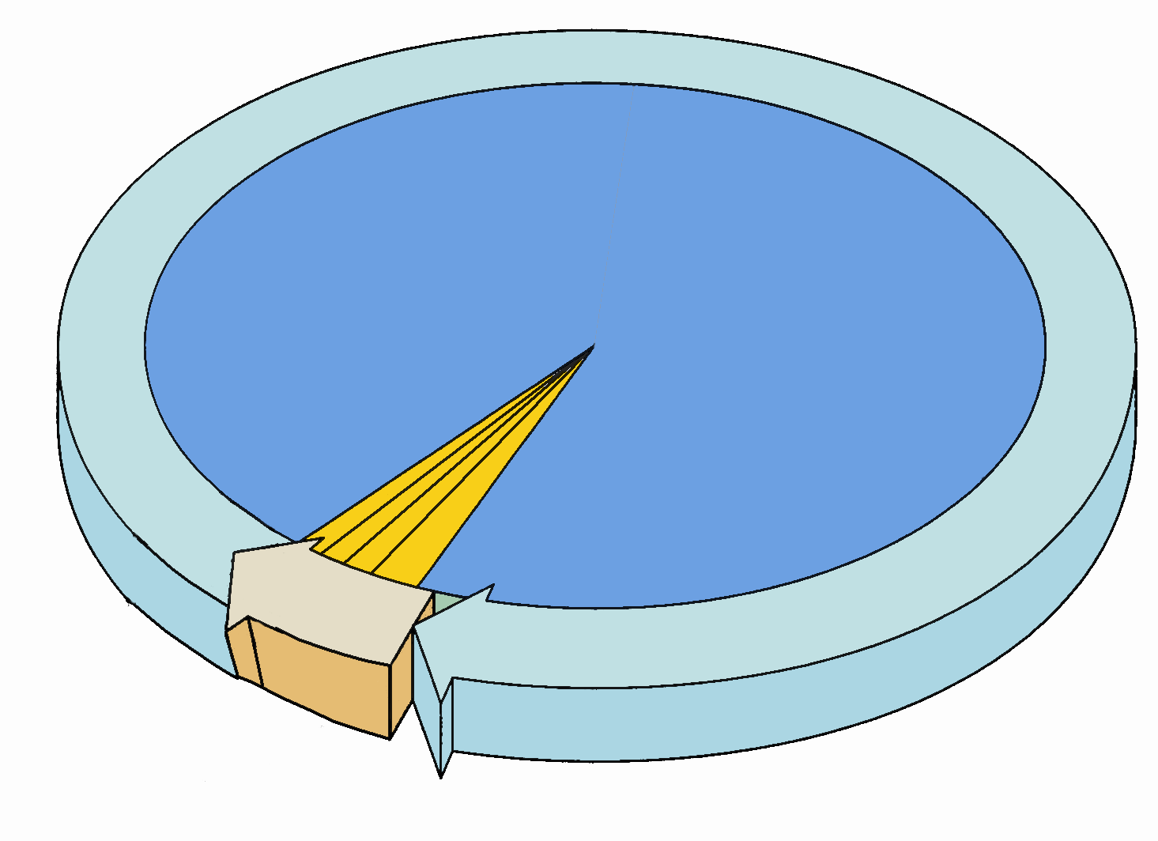
二、细胞周期
细胞周期概念：连续分裂的细胞，从一次细胞分裂结束
开始，直到下一次细胞分裂结束为止的过程。
下图中a到d表示连续分裂的细胞两个细胞周期。
准备阶段
分裂间期
a
b
c
d
表示分裂间期的字母 。
a、c
b、d
分裂期
表示分裂期的字母 。
哪些字母组合可以称为一个
细胞周期？ 。
实施阶段
a和b、c和d

Slide 8
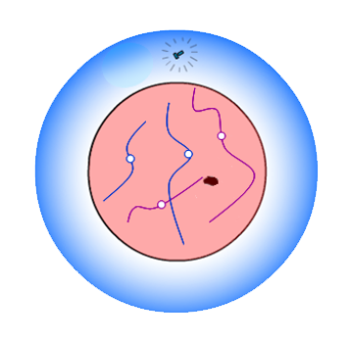
三、有丝分裂的过程
中心体
细胞膜
核膜
着丝点
核仁
染色质
动物细胞的有丝分裂

Slide 9
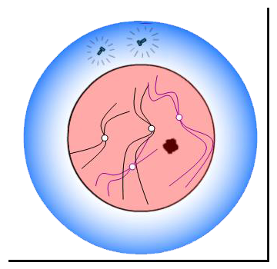
1、分裂间期
主要完成DNA复制和有关蛋白质的合成
分裂间期初
分裂间期末

Slide 10
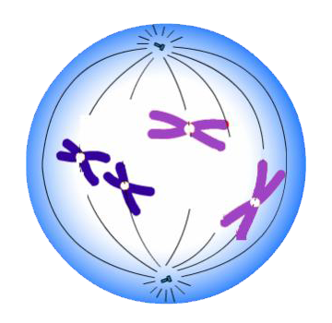
2、前期
染色体和纺锤体出现
核仁、核膜消失
中心体
染色体
星射线
分裂间期
前期

Slide 11
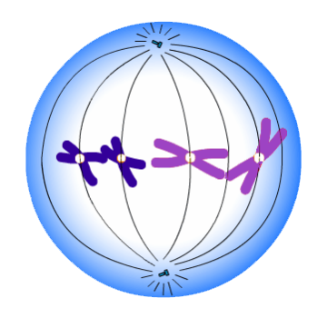
3、中期
染色体的着丝点排列在赤道板上
赤道板
前期
中期

Slide 12
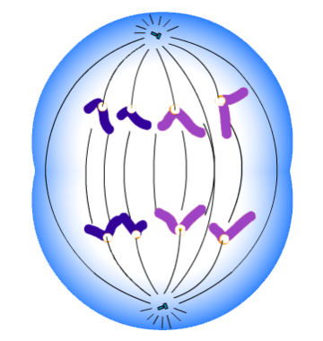
4、后期
着丝点分裂，姐妹单体分开
中期
后期

Slide 13
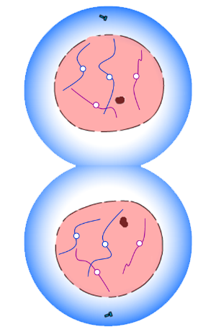
5、末期
染色体、纺锤体消失
核仁、核膜重现
后期
末期

Slide 14
【小组讨论】
讨论下列每个细胞中染色体和DNA数目。
A
B
C
D
E
 | 间期 | 前期 | 中期 | 后期 | 末期
染色体数
DNA数
4
4
4
8
8→4
4→8
8
8
8
8→4

Slide 15

染色体数目变化曲线
染色体含量变化
8
4
0
间期
前期
中期
后期
末期

Slide 16
DNA数目变化曲线
DNA含量变化
8
4
0
间期
前期
中期
后期
末期

Slide 17
四、有丝分裂的特点和意义
1、特点：在有丝分裂过程中，染色体复制一次，细胞分裂一次，结果是子细胞具有与亲代细胞数目、形态相同的染色体。
2、意义：保证了亲代与子代细胞间遗传性状的稳定性。

Slide 18

【真题模拟】
1、下图是细胞有丝分裂一个时期的示意图，该时期为
A. 前期 B. 中期 C. 后期 D. 末期
2、高等动物细胞有丝分裂前期的显著变化是
A．DNA分子复制 B．出现染色体
C．纺锤体消失 D．形成细胞板

Slide 19
【真题模拟】
3、下表为不同种类细胞的细胞周期持续时间
(t／h)，据表分析，相关叙述错误的是
细胞类型 | 分裂问期 | 分裂期 | 细胞周期
甲 | 15.3 | 2．O | 17.3
乙 | 13.5 | 1.8 | 15.3
丙 | 21 | 1 | 22
丁 | 20.5 | 1.5 | 22
A．一个细胞周期包括分裂间期和分裂期
B．甲细胞分裂期的时间比丁细胞的长
C．细胞周期中分裂问期的时间比分裂期的长
D．观察有丝分裂过程时选择丙类型的细胞最好

Slide 20
【真题模拟】
4、细胞有丝分裂过程中，纺锤体形成于分裂期的
A．前期 B．中期
C．后期 D．末期
5、右图表示某种生物细胞的有丝分裂过程中某一时期的图像，该细胞所处的分裂时期为
A．前期 B．中期
C．后期 D．末期

Slide 21
【真题模拟】
6、下图为动物细胞有丝分裂的某个时期，根据图回答：
8
（1）此细胞有___条染色体、___条染色单体、___个DNA。
8
0
4
（2）它在进入分裂期之前的间期细胞中有___条
染色体 ___染色单体、___个DNA。
8
8
4
（3）在其刚形成的子细胞中有___条染色体、___条
染色单体、___个DNA。
0
4

Slide 22
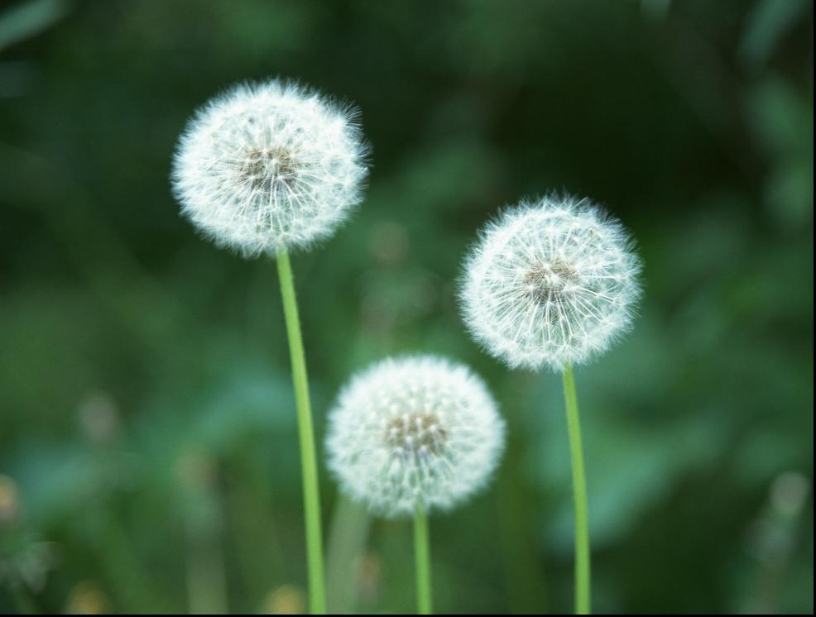

谢谢

